Slide 1
Universidad para la Cooperación Internacional PROGRAMA MAESTRÍA EN ADMINISTRACIÓN DE PROYECTOS Gestión del Tiempo del Proyecto (Aspectos Complementarios)

Slide 2
Gestión del Tiempo
Incluye los procesos requeridos para administrar la finalización del proyecto a tiempo.
Notes:
Definición de gestión del tiempo. Corresponde capítulo 6 del PMBoK.

Slide 3
¿Como se administra el tiempo?
¿Cuántas horas tiene un día?
¿Cuántos días tiene una semana?
¿Cuántos meses tiene un año?
Notes:
El tiempo es democrático. Es igual de escaso o abundante para todos. Por eso en vez de administrar el tiempo, lo que hacemos es administrarnos dentro del tiempo.

Slide 4
Gestión del Tiempo
El tiempo es constante para todos, por lo tanto debemos gestionar equipos de trabajo dentro de la restricción que significa el tiempo.
Notes:
Muchos desean tener días de 30 horas pero nadie lo logra.

Slide 5
Procesos Gestión del Tiempo
Planificar la Gestión del Tiempo
Definir las Actividades
Secuenciar las Actividades
Estimar los Recursos de las Actividades
Estimar la Duración de las Actividades
Desarrollar el Cronograma
Controlar el Cronograma
Notes:
Esta área de conocimiento tiene 7 procesos distribuidos en 2 grupos de procesos, de los cuales solo uno no corresponde a otro grupo de procesos diferente a planificación.

Slide 6
Gestión Tiempo(Esquema)
Definir las Actividades
Secuenciar las Actividades
Estimar los Recursos de las Actividades
Estimar la Duración de las Actividades
Desarrollar el Cronograma
Controlar el Cronograma
Planificar la Gestión del Tiempo
PMI, 2013
Notes:
Representación esquemática de los procesos, recuerden que no son secuenciales más bien son iterativos.

Slide 7
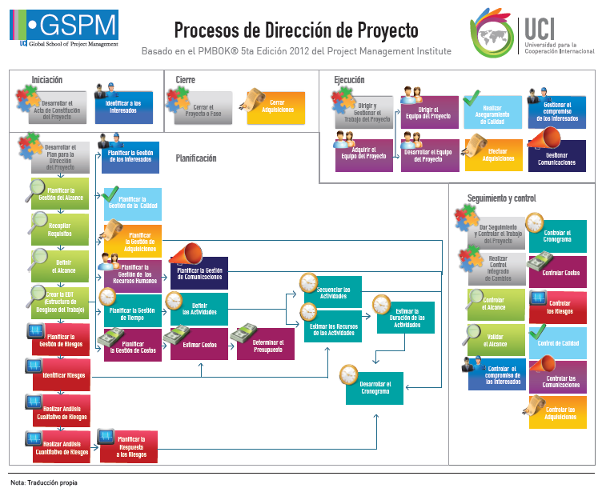
Gestión de Proyectos

Slide 8
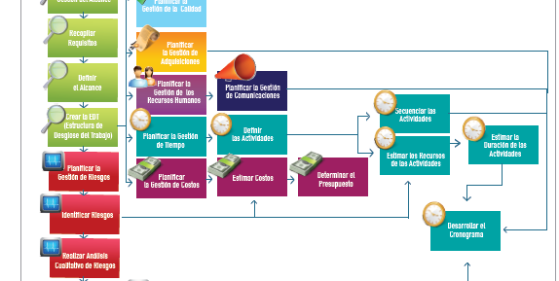
Gestión del Tiempo

Slide 9
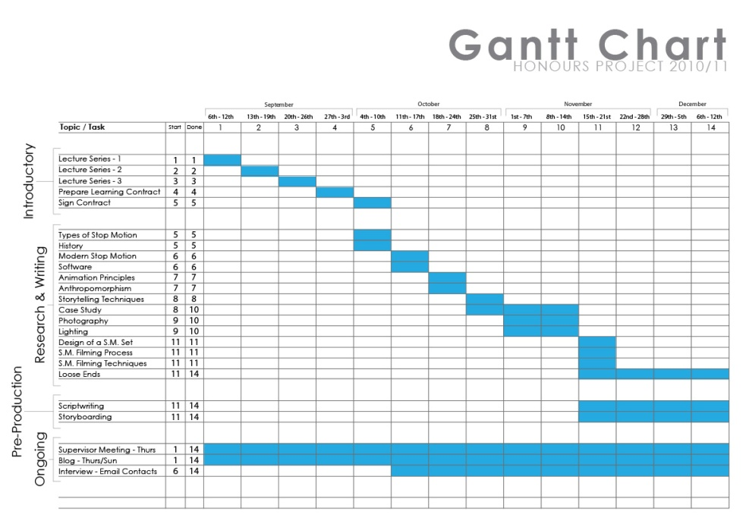
¿Qué es un cronograma?
El concepto cronograma es más grande que un simple diagrama de barras, es la integración de todos los procesos de planificación del tiempo en un documento.

Slide 10
Planificar la Gestión del Tiempo
Proceso de planificación de alto nivel.
Mediante este proceso se establece como se definirán las actividades, como determinarán las duraciones y los requerimientos de recurso, y como se gestionará la línea base de tiempo a lo largo del proyecto.
(es el qué, quién, cómo y cuando)
Notes:
Primer proceso de la gestión del tiempo

Slide 11
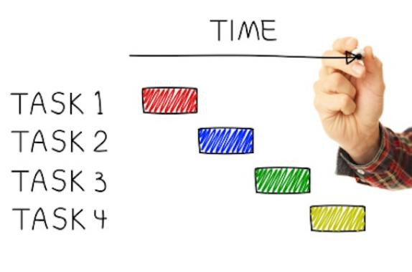
Plan de Gestión del Tiempo
Línea base de tiempo.
Identificación de las mediciones de desempeño.
¿Cómo se manejaran las desviaciones al cronograma?
Mulcahy, 2011
Notes:
Contenidos de un plan de gestión del tiempo.

Slide 12
Definir las actividades
Es el proceso que consiste en identificar acciones específicas a ser realizadas para elaborar los entregables del proyecto.
Las actividades proporcionan una base para la estimación, planificación, ejecución, seguimiento y control del trabajo del proyecto.
PMI, 2013
Notes:
Segundo proceso de gestión del tiempo, a partir de los paquetes de trabajo es necesario descomponer para obtener las actividades.

Slide 13
Definir las actividades
Descompone los paquetes de trabajo (EDT) en actividades o tareas.
Al definir las actividades también debemos identificar los diferentes hitos del proyecto.
Mulcahy, 2011
Notes:
No solo debemos identificar las actividades, también es necesario identificar los hitos.

Slide 14
Hitos
Los hitos son puntos de verificación del progreso del proyecto.
Son eventos, momentos en el proyecto, por lo tanto no tienen duración.
Deben utilizar nomenclatura de resultados.
Mulcahy, 2011
Notes:
Los hitos son puntos de control que establecemos para comparar el desempeño del proyecto. Son eventos relevantes cuyo no cumplimiento compromete el éxito del proyecto.

Slide 15
Secuenciar las actividades
Consiste en identificar y documentar las relaciones entre las actividades del proyecto mediante relaciones lógicas.
Cada actividad e hito, a excepción del primero y del último, se conecta con al menos a un predecesor y un sucesor. Puede ser necesario incluir adelantos o retrasos entre las actividades para poder sustentar un cronograma del proyecto realista y viable.
PMI, 2013
Notes:
Definición del tercer proceso de gestión del tiempo.

Slide 16
¿Qué es un diagrama de red?
Es una representación esquemática de las actividades del cronograma y sus relaciones lógicas o dependencias
PMI, 2013
Notes:
Principal producto del proceso de secuenciar las actividades ya que permite ver la secuencia de una forma gráfica que resulta fácil entender.

Slide 17
Diagrama de Red
Un diagrama de red debe responder a las siguientes preguntas para cada actividad:
¿Qué actividades deben de terminar inmediatamente antes de iniciar esta actividad?
¿Cuáles actividades se pueden realizar de manera simultanea con esta actividad?
Qué actividades no pueden iniciar hasta que se termine esta?
Gido, 2007

Slide 18
Características Diagramas
Cada actividad esta representada por un cuadro y solo por uno.
Cada cuadro tiene un número de actividad único.
Las actividades se ordenan de acuerdo al orden de precedencia para mostrar cuales se deben terminar antes de iniciar otras.
No se puede iniciar una actividad hasta terminar todas las actividades que la preceden.
Algunas actividades se pueden realizar en paralelo.
Gido, 2007

Slide 19
Características Diagramas
Número Actividad
Duración Estimada
Notes:
Estándar para construir un diagrama de red de actividad en el cuadro.

Slide 20
Conceptos Diagrama de Red
Actividad Predecesora
Actividad que precede a la actividad sucesora
Actividad Sucesora
Actividad que sucede a la actividad predecesora.
Notes:
Conceptos importantes predecesora y sucesora.

Slide 21
Diagrama AEC
Gido, 2007
Notes:
Así se ve un diagram de red de actividad en el cuadro (AEC).

Slide 22
AEC
Gido, 2007
Notes:
Un diagrama de red nos sirve para interpretar la estrategia de intervención del proyecto.

Slide 23
AEC
Gido, 2007
Notes:
Por ejemplo en este caso podríamos decir que los recursos son muy limitados para este paquete de trabajo.

Slide 24
AEC
Gido, 2007
Notes:
En esta otra situación pareciera que disponemos de un poco más de recursos.

Slide 25
AEC
Gido, 2007
Notes:
Esta es la situación ideal, tenemos suficientes recursos para trabajarlo todo en paralelo.

Slide 26
Tipos de Relaciones
Final a Inicio (FI). El inicio de la actividad sucesora depende de la finalización de la actividad predecesora.
Final a Final (FF). La finalización de la actividad sucesora depende de la finalización de la actividad predecesora.
Inicio a Inicio (II). El inicio de la actividad sucesora depende del inicio de la actividad predecesora.
Inicio a Final (IF). La finalización de la actividad sucesora depende del inicio de la actividad predecesora.
Gido, 2007
Notes:
Tenemos cuatro tipos de relaciones en los diagramas de red. La relación Inicio-Fin es muy poco usada por lo que no la vamos a explicar.

Slide 27
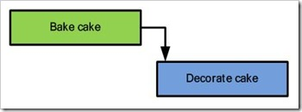
Final a Inicio (FI)
El inicio de la segunda actividad esta condicionado a la finalización de la primera actividad.
Notes:
No se puede iniciar la actividad sucesora sin haber terminado la predecesora. Es la relación más común. No se puede colocar el techo si no se han levantado las paredes.

Slide 28
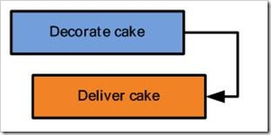
Final a Final (FF)
El final de la primera actividad determina el final de la segunda actividad.
Notes:
El fin de la predecesora determina el fin de la sucesora. Es muy utilizada cuando una actividad depende de la otra para desarrollarse, por ejemplo la inspección de una obra civil depende de la ejecución de la obra civil. Se termina la obra civil se termina la inspección.

Slide 29
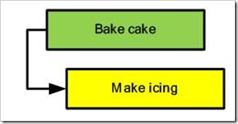
Inicio a Inicio (II)
El inicio de la primera actividad determina el inicio de la segunda actividad.
Notes:
El inicio de la predecesora determina el inicio de la sucesora, igual que la relación fin-fin es utilizada para una tarea que depende de la otra. Por ejemplo si tenemos una pared grande a ser pintada no es necesario terminar de lijar toda la pared para iniciar a pintarla.

Slide 30
Tipos de Dependencias
Obligatorias
Discrecionales
Externas
Notes:
La obligatorias son las mandatorias, es imposible no seguirlas. Las discrecionales son opcionales. Y las externas nos han sido impuestas por un factor externo.

Slide 31
Estimar los Recursos de las Actividades
Es el proceso que consiste en estimar el tipo y las cantidades de materiales, personas, equipos o suministros requeridos para ejecutar cada actividad.
PMI, 2013
Notes:
Definición del cuarto proceso de gestión del tiempo.

Slide 32
Estimar la duración de las Actividades
Consiste en establecer aproximadamente la duración necesaria para finalizar cada actividad con los recursos estimados. Utiliza información sobre el alcance del trabajo de la actividad, los tipos de recursos necesarios, las cantidades estimadas de los mismos y sus calendarios de utilización.
PMI, 2013
Notes:
Definición del 5to proceso de gestión del tiempo.

Slide 33
Estimar la duración de las Actividades
La duración de cada actividad puede estimarse de forma determinística o de forma probabilística.
Cuando se estima de forma determinística se asume que se tiene un conocimiento tal que permite estimar con exactitud la duración que requerirá la actividad.
Cuando se estima de forma probabilística se asume que la duración no es un unico valor, sino que está descrita por una distribución de probabilidades

Slide 34
Program Evaluation and Review Technique (PERT)
Técnica de Evaluación y Revisión de Programa
Se asume una distribución probabilística para la duración de cada actividad del tipo Beta
La distribución de la probabilidad total es una distribución normal.
Notes:
Técnica para estimación de duraciones de las actividades. Es recomendada cuando manejamos bases de datos de duraciones históricas o cuando no se cuenta del todo con datos. Es un método probabilístico que nos permite determinar con cierto grado de certeza la duración de un proyecto.

Slide 35
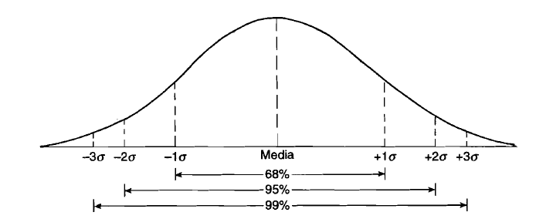
Distribución Normal
Notes:
Para esta técnica utilizamos una distribución normal que está compuesta por 6 desviaciones estándar. Entre mas desviaciones estándar utilicemos para estimar la duración más probabilidades de terminar a tiempo.

Slide 36
PERT
PERT utiliza los siguientes valores para calcular la duración de cada actividad.
Tiempo Optimista
Tiempo Esperado
Tiempo Pesimista
Notes:
Esta técnica también se conoce como la de los 3 valores, al requerirse de 3 valores para estimar cada duración.

Slide 37
Tiempo Optimista
Tiempo Optimista, tiempo en el que se puede completar la actividad sin complicaciones, sin limitaciones.

Slide 38
Tiempo Esperado
Tiempo más probable , tiempo en el que se completará con mas frecuencia una actividad bajo condiciones normales.

Slide 39
Tiempo Pesimista
Tiempo en el que se puede concluir una actividad bajo condiciones adversas.

Slide 40
Fórmulas
Tiempo Promedio
tm=(tp+4tm+to)/6
Desv. Estándar
б = (tp-to)/6
Variancia
б² = ( (tp-to)/6) ²
Cuando se calcula la desviación estándar de una serie de elementos no se pueden sumar las desviaciones estándar. Primero se deben convertir en variancias, se suma y al final se saca la raíz cuadrada de la suma de las variancias

Slide 41
Desarrollar el Cronograma
Consiste en analizar el orden de las actividades, su duración, los requisitos de recursos y las restricciones para crear el cronograma del proyecto.
PMI, 2013
Notes:
Definición del 6to proceso de gestión del tiempo.

Slide 42
Algunos conceptos
Inicio temprano: la fecha más temprana en que se puede iniciar una actividad.
Fin temprano: le fecha más temprana que una actividad puede ser completada.
Inicio tardío: la fecha más tardía que se puede iniciar una actividad sin que se vea afectada la fecha de fin del proyecto.
Fin tardío: la fecha más tarde en que una actividad puede finalizar sin afectar la fecha de fin del proyecto.
Mulcahy, 2011

Slide 43
Ruta Crítica
Secuencia más larga de actividades que determina la duración total del proyecto

Slide 44
Ruta Crítica
Desarrollado en 1956 por la cía DuPont y los consultores Remington Rand
Inicialmente fue aplicado a programas de mantenimiento industrial
Considera las interrelaciones entre actividades para establecer la secuencia de actividades que determinan la duración del proyecto
Estas actividades se conocen como actividades críticas porque si se atrasan el proyecto se atrasa (no tiene nada que ver con la importancia relativa de la actividad)
Se obtiene como resultado de el pase hacia delante y el pase hacia atrás en el diagrama de red

Slide 45
Ruta Crítica
Se diferencia de la técnica de revisión y evaluación de programas (PERT), en que usa tiempos determinísticos.

Slide 46
Holgura
La cantidad de tiempo que una actividad puede ser demorada.
Holgura total: La cantidad de tiempo que una actividad puede ser demorada sin afectar la fecha de finalización del proyecto.
Holgura libre: La cantidad de tiempo que una actividad puede ser demorada sin afectar el inicio de otra actividad de la red.
Mulcahy, 2011

Slide 47
Compresión de redes
Para la compresión de redes se pueden utilizar las siguientes técnicas:
Crashing
Fast Tracking
Mulcahy, 2011

Slide 48
Crashing
Consiste en aumentar la cantidad de recursos para disminuir el tiempo requerido para la finalización,

Slide 49
Fast Tracking
Esta técnica consiste en ejecutar actividades de la ruta crítica en paralelo, cuando originalmente se habían planificado en serie.

Slide 50
Ley de Murphy
“Cualquier cosa que pueda fallar, fallará”
Notes:
Ampliamente conocida.

Slide 51
Síndrome del Estudiante
Se refiere al fenómeno en el cual una persona comenzará a esforzarse por concluir una tarea faltando muy poco para el vencimiento del plazo
Notes:
¿Les resulta conocido?

Slide 52
Ley de Parkinson
El trabajo se expande hasta llenar el tiempo disponible para que se termine.
Notes:
Muchas veces cuando conocemos la estimación de tiempo sabemos que podemos invertir nuestros esfuerzos en otras actividades.

Slide 53
¿Qué es una restricción?
¿Limitación?
¿Obstáculo?
¿Reducción?
¿Cuello de Botella?
Notes:
¿Qué nos impide ir más rápido?

Slide 54
Restricción
Es todo aquello que limite el logro de la meta del proyecto, sistema o empresa.
Notes:
La cadena se rompe por el eslabón más débil.

Slide 55
¿Qué pasa cuando planificamos mal las restricciones?
Incumplimiento de Plazo
Incumplimiento de Costos
Reducción del Alcance
Calidad Defectuosa
Cambios
Notes:
Impactos de una mala planificación de restricciones.

Slide 56
¿En los proyecto manejamos restricciones?
Presupuesto
Alcance
Tiempo
Calidad
Recursos
Notes:
En nuestros proyectos siempre estamos lidiando con restricciones.

Slide 57
¿Qué puede ser una restricción?
Un individuo
Un equipo
Una metodología
La ausencia de una herramienta
Notes:
¿En nuestros proyectos que limita nuestra velocidad?

Slide 58
¿Cuál es la meta en términos de tiempo de un proyecto?
Terminar a tiempo.
Terminar lo antes posible.
Terminar de acuerdo con el cronograma.
Notes:
Hay diferentes metas en nuestros proyectos.

Slide 59
¿Y que nos impide cumplir con nuestra meta?
Murphy
Parkinson
Síndrome del Estudiante
Notes:
Nuestros Enemigos

Slide 60
¿Cómo tratamos de evitarlo?
Sobreestimar actividades
Estimar duraciones de acuerdo con la peor experiencia.
Sobreestimación Jerárquica
Notes:
Así evitamos tropezar con nuestros enemigos, por lo tanto siempre estamos sobreestimando.

Slide 61
Desperdicio
Si tenemos tanta sobreestimación ¿Por qué los proyectos terminan tarde?
¿Qué pasa con el seguro que tenemos?
Notes:
¿Adonde se van nuestras sobreestimaciones?

Slide 62
Desperdicio
¿Qué pasa cuando una actividad termina antes?
El tiempo se aprovecha para “mejorar” hasta que se consuma el tiempo.
No se comunica por temor a que a futuro se le “recorten” los tiempos disponibles.
Los recursos de la actividad siguiente podrían no estar disponibles.
Aún si recursos están disponibles, la sensación de que “vamos a tiempo” hace que no se inicie la siguiente actividad.
Notes:
Los ahorros en tiempo se desperdician, porque es mejor invertir en mejorar el producto. Nadie quiere demostrar que tiene capacidad de hacer las tareas en un menor tiempo del estimado.

Slide 63
Desperdicio
¿Qué pasa cuando una actividad termina después?
El atraso se acumula y la siguiente actividad inicia tarde y con presión para tratar de recuperar el tiempo perdido.
En el caso de actividades consecutivas los retrasos se acumulan pero los adelantos no, sino que se “desperdician”.
Notes:
Las perdidas se socializan, pero las ganancias no se capitalizan.

Slide 64
¿Cuál es nuestra restricción?
La Ruta Crítica.
Notes:
En nuestra principal restricción en un proyecto.

Slide 65
Bibliografía
Project Management Institute. A Guide to the Project Management Body of Knowledge (PMBOK® 2013). Fifth Edit. Pennsylvania, Estados Unidos: PMI, 2013.
Rita Mulcahy, PMP. PMP Exam Prep, Seventh Edition: Rita's Course in a Book for Passing the PMP Exam. 7th Edit. RMC Publications, Inc: RMC,2011
Gido Jack, Clements James P. Administración de Exitosa de Proyectos. Segunda Edición. México: Internacional Thomson Editors, 2007.

Slide 66
Presentación elaborada con los aportes de los profesores:
Ing. Alvaro Mata Leitón, MAP, PMP, GPM-b
Ing. Carlos Brenes Mena, MAP, PMP, GPM-b
Ing. William Ernest Mondol, MAP, PMP

